Slide 1
Une grille d’évaluation
Grille des compétences
Des compétences expérimentales

Slide 2
Questionnement
- Organiser les connaissances
- Extraire des informations
- …
1. S’approprier
- Elaborer un protocole
- Organiser les informations extraites
- Tracer un schéma
- …
2. Analyser
- Mettre en œuvre un protocole
- Construire un tableau
Utiliser le matériel
…
3. Réaliser
- Interpréter des mesures
- Interpréter un résultat
- Discuter de la validité d'une loi
- …
4. Valider
5. communiquer
- Rédiger une explication
- Rédiger une réponse
- Ecrire un résultat
- …
Six compétences
6. Faire preuve d’initiative,
d’autonomie
Et des sous - compétences

Slide 3
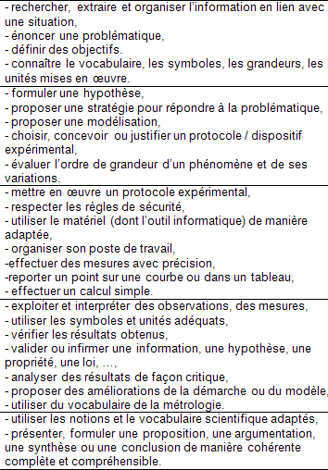
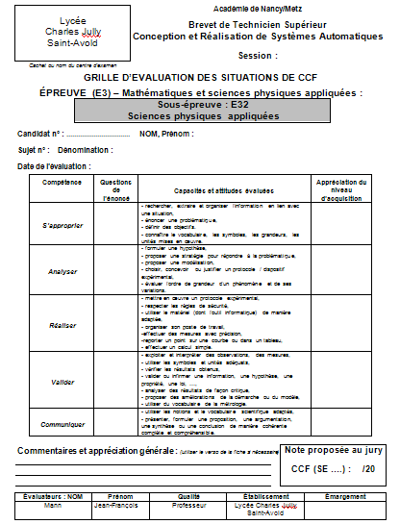
Origine
Grille demandée à partir de la session 2013
Notation des CCF en BTS

Slide 4
Construction
« Construction » d’une évaluation par compétence
deux démarches possibles
Recherche des
sous compétences à évaluer
Sujet
Problématique
Compétences
fixées
organisées
Sujet

Slide 5
Une démarche scientifique
transdisciplinaire
Introduction
Problématique
S’approprier
Amener le « sujet »
Données quantitatives et qualitatives
Analyser
Présenter le « sujet »
Hypothèse
Réaliser
Expérience
Développement
Valider
Résultats corroborant l’hypothèse
Communiquer
Loi, théorie
Conclusion

Slide 6
Objectifs de la grille
Pratiquer une évaluation en « direct »
simplicité
rapidité
efficacité
Seules les compétences sont évaluées (pas de sous compétences)
Valorisation immédiate du travail accompli
intérêt
motivation
enthousiasme
susciter l’envie de réussir
Comprendre les difficultés de l’élève
aide personnalisée
valoriser les efforts
vers une démarche de pédagogie différenciée

Slide 7
Objectifs de la grille
Valoriser la pratique
compétence « réaliser »
Valoriser l’ensemble de l’investissement
compte-rendu
efforts fournis
écoute
compréhension
volonté de réussir

Slide 8
Objectif de la grille
Acquérir :
- une démarche scientifique
- une méthode de résolution de problème
Un pas vers LA compétence
LA compétence
Compétences : S’approprier, Analyser ….
Sous-compétences : App1, App2, ... Ana1, Ana2, … Réa1, … Val1, … Com1, …

Slide 9
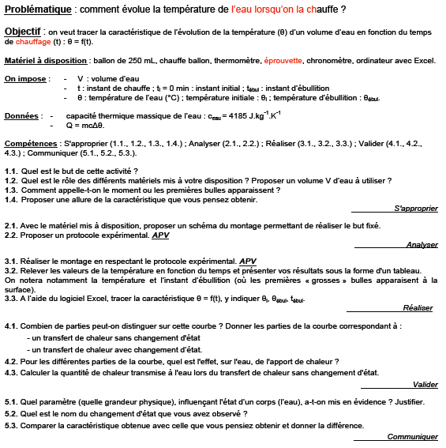
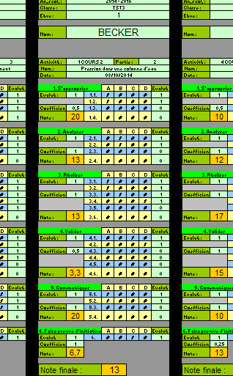
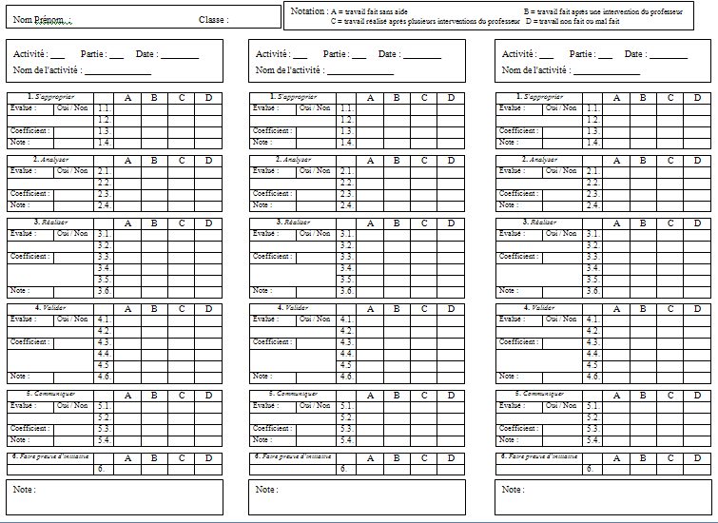
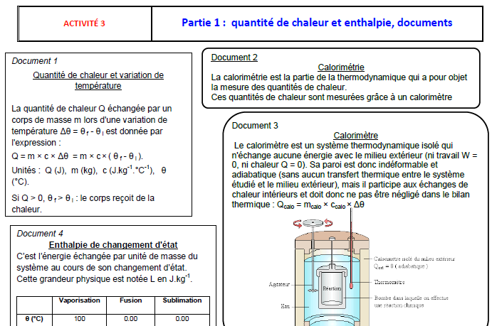
Une grille Excel
Des documents (option)
Une grille papier
Un sujet

Slide 10
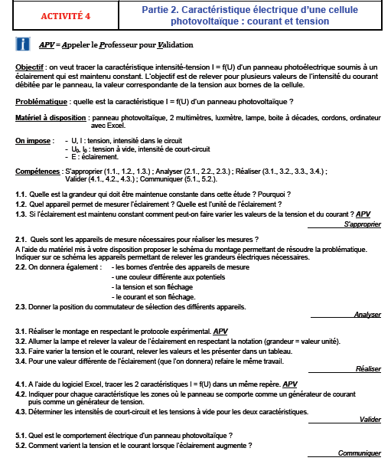
Un sujet

Slide 11
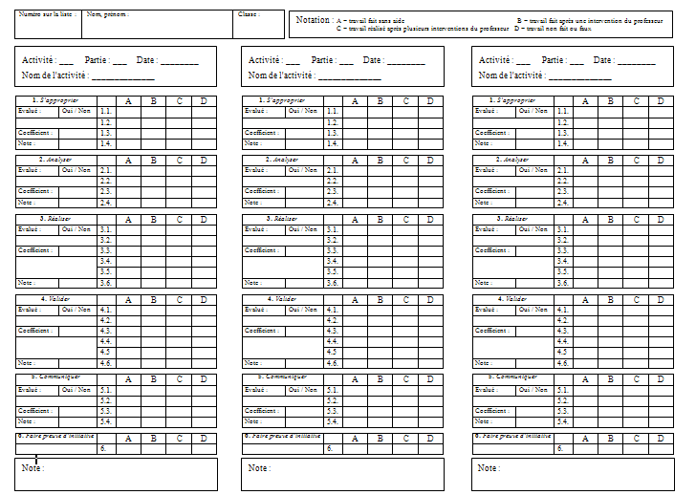
La grille papier

Slide 12
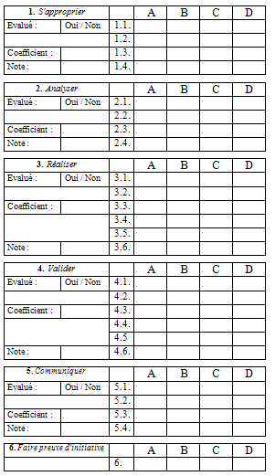
La grille papier

Slide 13
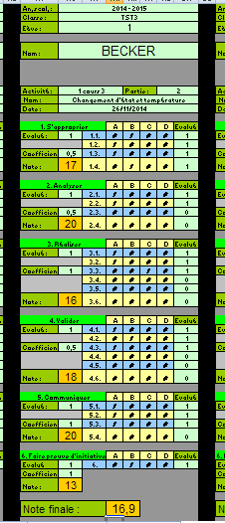
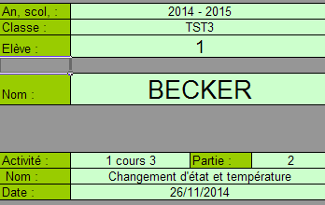
Une grille Excel

Slide 14
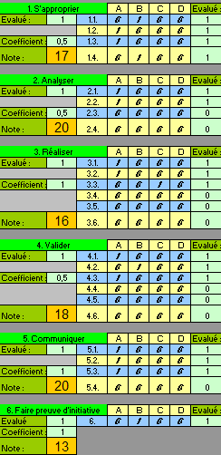
Une grille Excel

Slide 15
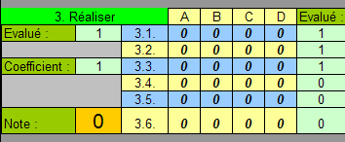
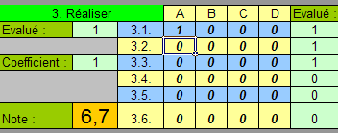
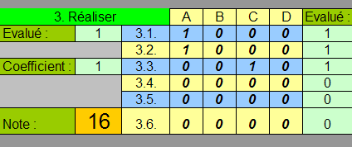
Une grille Excel

Slide 16
Exploitation de la grille de compétences sous Excel
Les feuilles sous Excel
année scolaire, classe
nombre d’élèves
liste des élèves
gestion des élèves
- numéro de l’activité, de la partie, date
compétences évaluées
coefficient des compétences
questions évaluées
moyennes de chaque élève par compétence
moyennes de la classe :
par compétence
par activité
grilles d’évaluation de chaque élève (jusqu’à 36)

Slide 17
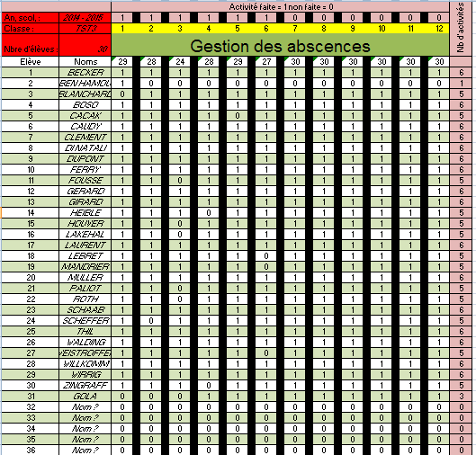
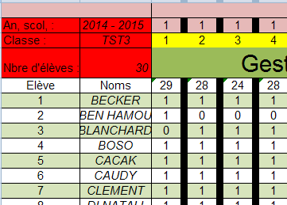
Exploitation de la grille de compétences sous Excel
La feuille Liste
affecter un numéro à chaque élève
gérer les absences

Slide 18
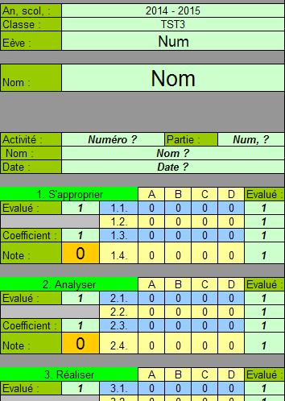
Exploitation de la grille de compétences sous Excel
La feuille Base
à modifier
à modifier
à modifier
à modifier
Toutes les modifications sont répercutées dans les feuilles élèves

Slide 19
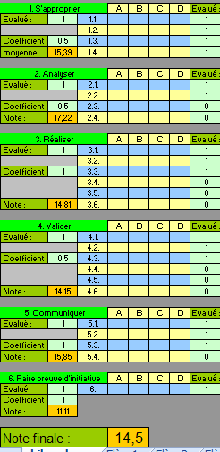
Exploitation de la grille de compétences sous Excel
La feuille Bilan classe
Moyennes de la classe :
par compétences
pour l’activité

Slide 20
Exploitation de la grille de compétences sous Excel
La feuille Bilan élève
Moyennes de chaque élève par compétences

Slide 21
Bilan : aspects positifs
Un travail préparatoire fait par les élèves
S’approprier
Analyser
Faits à la maison par la quasi-totalité des élèves !!
Un travail effectif pendant la séance
La validation en direct permet une « récompense » immédiate pour le travail fourni
intérêt
motivation
enthousiasme
Une activité réalisée
L’activité est réalisée complètement par la quasi-totalité des élèves.
L’aide permet aux élèves les plus faibles de faire le maximum.

Slide 22
Bilan : aspects négatifs
Rigidité de l’organisation des compétences et des grilles de compétences
Rédaction du sujet autour de l’organisation des compétences
Nombre de questions limité par compétences
Pas d’évaluation directe des sous-compétences

